Slide 1
项目答辩
答辩人 李超 讲师 邓彬

Slide 2



目 录
壹
贰
叁
项目展示
遇到的问题
总结

Slide 3
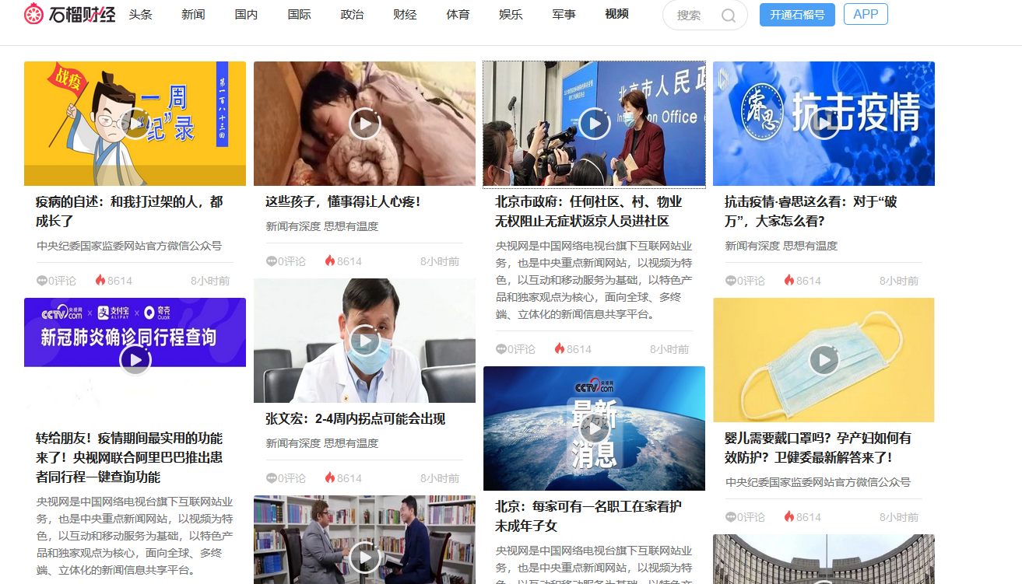

Slide 4
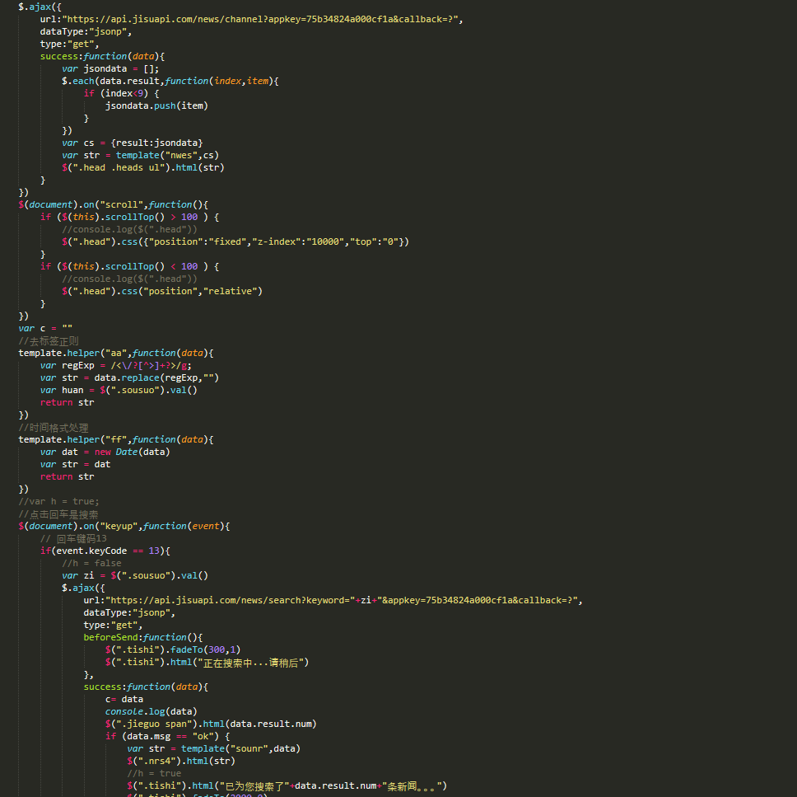

Slide 5
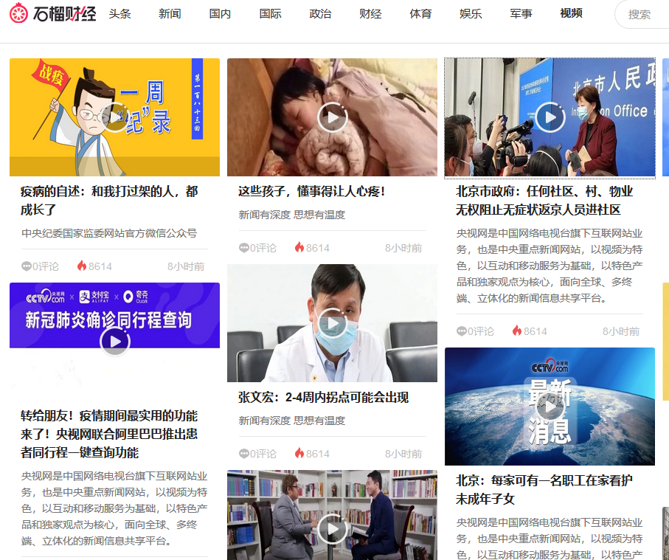
项目中遇到的问题
视频页面的瀑布流问题
解决方法：
JS实现瀑布流

Slide 6
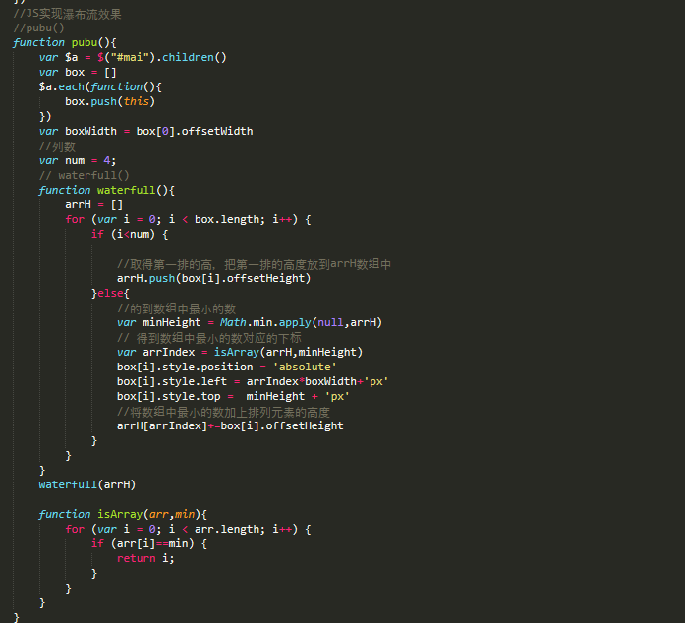

Slide 7




总结
1、思路要清晰
2、每一段内容加注释
3、模板很重要
4、多结合案例

Slide 8
谢谢欣赏

